Slide 1
事例１４ | 女性の防災人材をつなげて地域防災力を強化する取組 | 川崎市 男女共同参画センター すくらむ２１
取組の概要
東日本大震災により市に避難をしている女性たちへの支援活動を実施
公募で集まった市民による「女性の視点でつくるかわさき防災プロジェクト（JKB）」の活動（冊子作成、調査、講座企画、情報発信等）
危機管理室をはじめ、他部局と連携しながら取組を実施
背景・経緯
平成２３年（2011）３月１１日 東日本大震災発生
川崎市でも、女性の視点を盛り込んだ防災の取組を進める動き
福島からの避難者の受け入れ（川崎市内のアリーナ）があり、その支援（物資支援・相談会）を実施
市民協働型での女性の視点からの防災の取組を検討
平成23年（２０１１）９月１日に防災冊子の制作準備メンバーを募集
平成24年（２０１２）９月に「女性の視点でつくるかわさき防災プロジェクト（JKB）」を立ち上げ
インターンシップの大学生も巻き込み、様々な冊子を作成。冊子の作成準備過程で活動が多様化

Slide 2
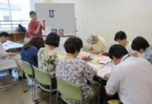
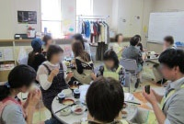
事例１４ | 女性の防災人材をつなげて地域防災力を強化する取組 | 川崎市 男女共同参画センター すくらむ２１
取組内容
東日本大震災により市に避難をしている女性たちへの支援活動
東日本大震災をはじめ、被災し避難生活を余儀なくされている女性のための長期的なサポートを実施
避難所（等々力アリーナ）への支援
【支援物資の募集と提供】
【女性の悩み相談＆健康相談の実施】
女性の被災者への支援につながる物資を期間限定で募集し提供
心や体の不調等の悩みや要望について女性だけで話せる「女性の悩み相談＆健康相談」の相談会を避難所内で実施
女性避難者のためのほっとサロン
３.１１東日本大震災で被災し、川崎市内に避難している女性の避難者のための「ほっとサロン」を２０１１年１２月８日より、毎月１回開催
女性同士の交流の場
今のこと、これから先のことなど悩みや困りごとを共有できる場
あなたがあなた らしくいることを 大事にする場
▲「ほっとサロン」の様子
２０１３年９月
◀「ほっとサロン」の様子
２０１２年４月

Slide 3
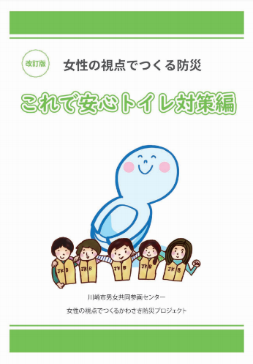
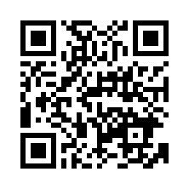
事例１４ | 女性の防災人材をつなげて地域防災力を強化する取組 | 川崎市 男女共同参画センター すくらむ２１
取組内容
公募で集まった市民による「女性の視点でつくるかわさき防災プロジェクト（JKB）」の活動
【プロジェクトで大切にしていること】
１人ひとりが防災の主体であり続けること、自助力を高めていくために取り組むことを 活動の基本にする。
取組を通じて、女性のエンパワメントにつなげ、地域の女性の防災リーダーを１人でも多く増やしていきたい。
活動１ 防災に関する調査活動・冊子の作成
【女性の視点でつくる防災冊子
（シニア版、女子版）】平成２５年３月発行
【女性の視点でつくる防災 「これで安心トイレ対策編」（改訂版）】
JKBのメンバーが、トイレに関する 防災講座を企画する際に、調査の過程でわかったことを まとめた冊子
水道局や環境局、各部局にも 確認を取りながら進めた
災害時に声をあげにくいとされる一人暮らしの女性を対象とした防災冊子を作成。
現在は、配布終了。
【冊子ダウンロード】
すくらむ２１HP：https://www.scrum21.or.jp/disaster_prevention/jkb/

Slide 4
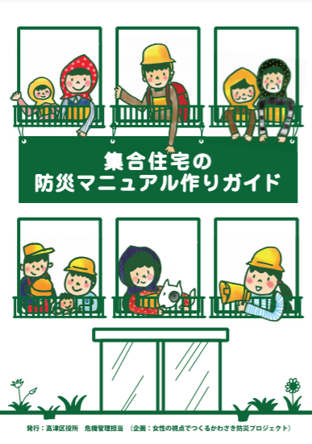
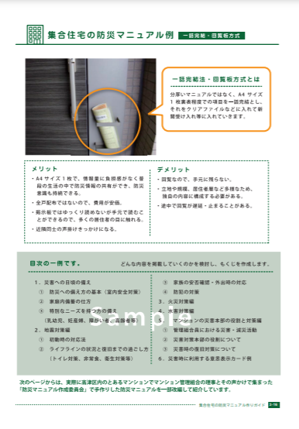
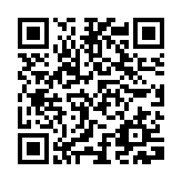
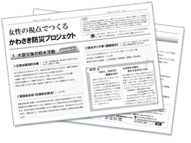
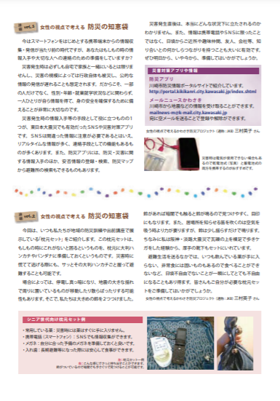
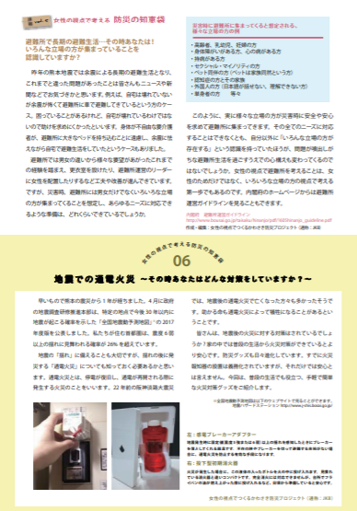
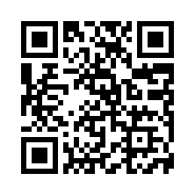
事例１４ | 女性の防災人材をつなげて地域防災力を強化する取組 | 川崎市 男女共同参画センター すくらむ２１
取組内容
②「女性の視点でつくるかわさき防災プロジェクト（JKB）」の活動 （つづき）
活動２ 防災講座の企画・実施
災害時の事情とその対策について、暮らしの身近な課題の解決につながるようなテーマ（トイレ、衛生、防犯対策 など）を決めて、１から企画・検討し、講座を実施している
高津区とJKBが共催した講座「集合住宅で災害 その時 あなたは？」（平成２６年１月２７日開催）では、講座の内容 を編集し、冊子を作成した
【冊子ダウンロード】
川崎市高津区HP：https://www.city.Kawasaki.jp/takatsu/page/0000067588.html
活動３ 情報の発信・普及活動
メンバーが主体的に防災に関する収集した情報やプロジェクトの様子などを発信
◀ 防災コラム
「女性の視点で考える防災の知恵袋」
【防災ニュースレター/防災コラム
ダウンロード】
すくらむ２１HP：https://www.scrum21.or.jp/issue/bnews/
◀ 防災ニュースレター

Slide 5
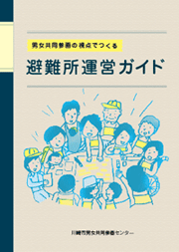
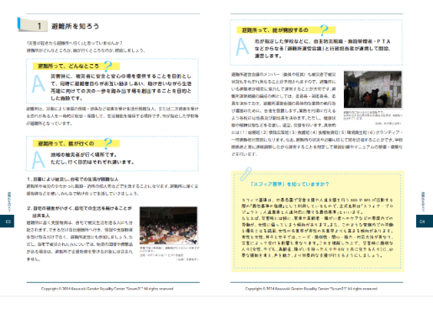
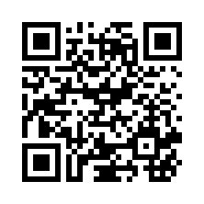
事例１４ | 女性の防災人材をつなげて地域防災力を強化する取組 | 川崎市 男女共同参画センター すくらむ２１
取組内容
③危機管理室をはじめ、他部局と連携しながら取組を実施
危機管理室との連携
「避難所運営マニュアル～地震災害対策編～」の改訂 （川崎市総務局危機管理室 平成２６年４月１日）にあわせて、 「男女共同参画の視点でつくる避難所運営ガイド」（右） を作成（市民向けの講座も一緒に実施）
危機管理室にページ構成や内容を相談しながら作成した
すくらむ21が実施した防災に関する１年間の取組報告書を、毎年、危機管理室に提出している
【冊子ダウンロード】
すくらむ２１HP：https://www.scrum21.or.jp/issue/operation_guide/
市各部との連携
危機管理室に「市民から○○について質問が出ているので、誰に連絡したらいいか紹介してください」と頻繁に連絡し、他部局を紹介してもらう等、関係づくりをした
男女共同参画に理解のある職員から情報収集し、 意見交換の機会を持つことを繰り返し実施した
やったこと（結果）を紙面にまとめ、逐一報告した
職務関係者への研修を年２回程度実施している
市民の質問を相談
男女共同
参画センター
すくらむ２１
協力して問題
にアプローチ
市各部
（防災・水道
・環境など）
結果を報告

Slide 6
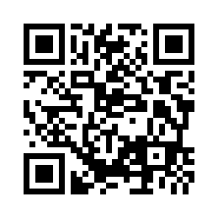
事例１４ | 女性の防災人材をつなげて地域防災力を強化する取組 | 川崎市 男女共同参画センター すくらむ２１
現在の活動
シニアシングルサバイバル読本（令和２年２月発行）の作成
ひとり暮らしの高齢者が増加している実情を踏まえ、女性の視点に立って、ひとり暮らしのシニア向け防災・減災冊子をまとめた
「女性に対する暴力」は被害者ではなく、加害者に問題があることから、「過去の災害に女性や子どもに向けて加害があった」という表現にした
【冊子ダウンロード】
すくらむ２１HP：https://www.scrum21.or.jp/disaster_prevention/gender/
リーダー養成研修で行う「KAWAHUG」
リーダー養成研修に参加した
メンバーを対象に、
女性の防災ネットワークを
作っていきたい
ＪＫＢのパートナーになるような、
地域防災活動をする女性たちの
つながり作りを後押ししている
危機管理室と一緒に、各区を回り、自主防災組織のリーダー養成研修を実施。そこで、すくらむ２１も参加して男女共同参画の視点を入れた防災研修を実施している。
川崎のオリジナル版ＨＵＧ（KAWAHUG）の解説の中で、男女共同参画の視点を交え、どういう問題があるのについて、解説に力を入れている。

Slide 7
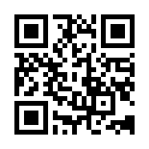
事例１４ | 女性の防災人材をつなげて地域防災力を強化する取組 | 川崎市 男女共同参画センター すくらむ２１
取組のポイント
理解してほしい側にいる「市民」とともに女性の視点に立った防災のプロジェクトを作り上げた
地域で防災に取り組む女性たちのつながり作りを後押しした
危機管理室や他部局に質問、報告等を積極的に行い、顔の見える関係を作った
【担当者のメッセージ】
日ごろのセンターの事業活動を通じて、様々な分野で活躍されている方と顔の見える関係をつくり、情報を提供いただいたり、提供したり、地道なかかわりの積み重ねを大切にしています。
団体の概要 問い合わせ先 | 川崎市男女共同参画センターすくらむ２１ 〒２１３-０００１ 神奈川県川崎市高津区溝口 ２-２０-１ TEL : ０４４-８１３-０８０８ https://www.scrum２１.or.jp/

